Slide 1

MINI PROJECT – SOCIAL NETWORK Phân tích hệ thống & Hướng giải quyết bằng SQL
HN-KS24-CNTT2-G3
Mentor: Hồ Xuân Hùng
THÀNH VIÊN:
Nguyễn Đăng Dương
Phạm Việt An
Phùng Quang Tiến
Triệu Quốc Bình
Nguyễn Thị Yến
Nguyễn Đình Sơn
Đinh Quang Huy
Nguyễn Đức Anh
Phan Thuận Thành
Nguyễn Việt Trung
Đỗ Hoàng Anh

Slide 2
Mục tiêu bài thực hành
Hiểu cách tổ chức dữ liệu cho mạng xã hội thu nhỏ
Thực hành:
  Luyện tập sử dụng Trigger và Transaction trong MySQL.
  Áp dụng các cơ chế đảm bảo tính toàn vẹn dữ liệu, xử lý giao dịch và tự động hóa các tác vụ trong cơ sở dữ liệu.
  Nâng cao khả năng xử lý tình huống nghiệp vụ phức tạp trong hệ thống cơ sở dữ liệu của một mạng xã hội thu nhỏ.
Rèn tư duy thiết kế CSDL thực tế

Slide 3
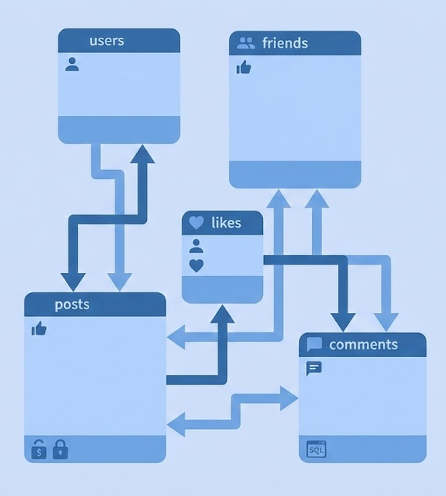
Tổng quan bài toán Social Network
Quản lý:
Trọng tâm:
Users
Posts
Comments
Likes
Friends
Hệ thống “Mini Social Network” tập trung hoàn toàn vào phía cơ sở dữ liệu MySQL.

Slide 4
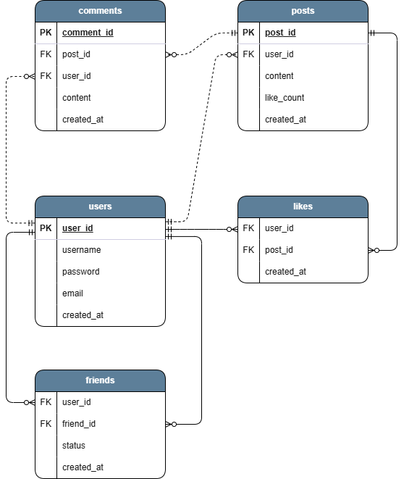
Phân tích các bảng dữ liệu chính
Users
Friends
Thông tin người dùng
Quan hệ bạn bè
Likes
Posts
Lượt thích
Nội dung bài viết
Comments
Bình luận
Các bảng liên kết bằng khoá ngoại, tạo mô hình mạng xã hội đơn giản

Slide 5
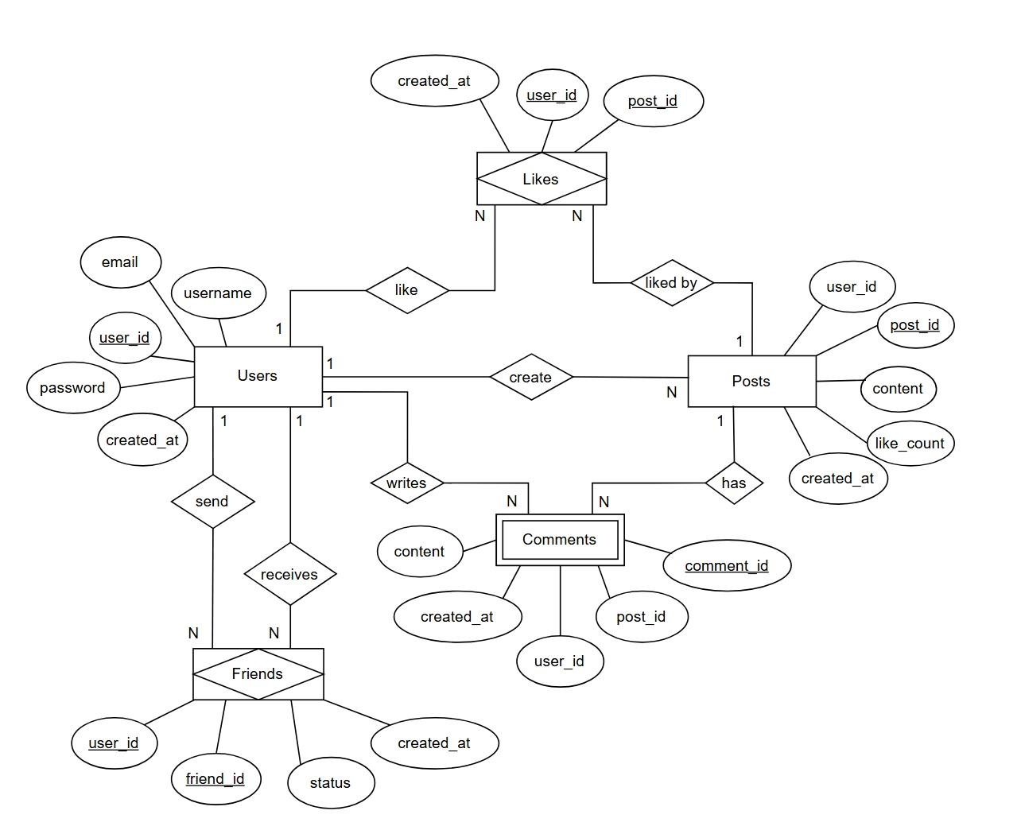
Sơ đồ ERD

Slide 6
Nội dung thực hành
Đăng ký thành viên
Chấp nhận lời mời kết bạn
Đăng bài viết
Quản lý mối quan hệ bạn bè
Thích bài viết
Quản lý xoá bài viết
Gửi lời mời kết bạn
Quản lý xoá tài khoản người dùng

Slide 7
Nội dung thực hành
Bài 1. Đăng ký thành viên
Thách thức
Giải quyết
Username và email phải là duy nhất, nếu trùng sẽ gây nhầm lẫn và vi phạm toàn vẹn dữ liệu.
Người dùng có thể nhập username rỗng hoặc chỉ chứa khoảng trắng.
1. Kiểm tra trùng username và email
- Stored Procedure sp_register_user kiểm tra trùng username và email trong bảng users.
- Nếu phát hiện trùng, dùng SIGNAL SQLSTATE '45000' để dừng xử lý và không insert dữ liệu.

Slide 8
Nội dung thực hành
Bài 1. Đăng ký thành viên
Thách thức
Giải quyết
Username và email phải là duy nhất, nếu trùng sẽ gây nhầm lẫn và vi phạm toàn vẹn dữ liệu.
Người dùng có thể nhập username rỗng hoặc chỉ chứa khoảng trắng.
2. Kiểm soát dữ liệu đầu vào
- Procedure kiểm tra p_username IS NULL hoặc TRIM(p_username) = ‘’.
- Nếu vi phạm, phát sinh lỗi và không cho đăng ký.

Slide 9
Nội dung thực hành
Bài 2. Đăng bài viết
Thách thức
Bài viết phải thuộc về người dùng hợp lệ, nếu không sẽ làm sai lệch dữ liệu.
Người dùng có thể đăng bài với nội dung rỗng hoặc chỉ chứa khoảng trắng
Cần theo dõi lịch sử đăng bài để phục vụ audit và thống kê.
Giải quyết
1. Đảm bảo người dùng tồn tại
Stored Procedure sp_create_post kiểm tra user_id có tồn tại trong bảng users bằng NOT EXISTS. Nếu không, dùng SIGNAL SQLSTATE '45000' để dừng xử lý.
2. Kiểm soát nội dung bài viết
Procedure kiểm tra p_content IS NULL hoặc TRIM(p_content) = ''. Nếu vi phạm, phát sinh lỗi và không cho insert.
3. Ghi nhận hành vi đăng bài
Trigger AFTER INSERT trên bảng posts tự động ghi log vào bảng post_log.

Slide 10
Nội dung thực hành
Bài 3. Thích bài viết
Thách thức
Thách thức
1. Một người dùng có thể cố tình hoặc vô ý thích (like) cùng một bài viết nhiều lần, gây sai lệch số lượt thích và làm mất tính chính xác của dữ liệu.
2. Người dùng có thể thực hiện thao tác bỏ thích (unlike) đối với bài viết mà trước đó chưa từng thích, dẫn đến dữ liệu không nhất quán.
Giải quyết
1. Ngăn chặn hành vi thích trùng lặp
- Stored Procedure sp_like_post kiểm tra sự tồn tại của cặp (user_id, post_id) trong bảng likes.
- Nếu đã tồn tại, procedure sử dụng SIGNAL SQLSTATE '45000' để dừng xử lý và thông báo lỗi nghiệp vụ.
→ Đảm bảo mỗi người dùng chỉ được like một lần cho mỗi bài viết.
2. kiểm soát hành vi bỏ thích hợp lệ
- Stored Procedure sp_unlike_post kiểm tra sự tồn tại của lượt like trước khi cho phép xóa.
- Nếu không tồn tại bản ghi tương ứng trong bảng likes, procedure phát sinh lỗi và không thực hiện thao tác.
→ Ngăn chặn thao tác sai logic ngay tại tầng cơ sở dữ liệu.

Slide 11
Giải quyết
Nội dung thực hành
Bài 4. Gửi lời mời kết bạn
Sử dụng Stored Procedure (sp_send_friend_request)
Validate
Cơ chế báo lỗi (SIGNAL SQLSTATE)
2. Sử dụng Trigger (trg_friends_after_insert) để tự động hóa Log
Tách hoàn toàn việc ghi log ra khỏi Procedure xử lý chính.
Kích hoạt sự kiện AFTER INSERT:
Thách thức
Tính hợp lệ của chủ thể: Người dùng có thể cố tình gửi lời mời cho chính mình hoặc gửi cho một User ID không tồn tại.
2. Xung đột quan hệ 2 chiều:
  Tránh việc gửi lặp lại
  Tránh xung đột logic ngược chiều: Nếu A đã mời B, hệ thống phải chặn B gửi lời mời mới cho A
3.Tách biệt nhiệm vụ: Làm sao để vừa xử lý nghiệp vụ, vừa ghi nhật ký mà không viết quá nhiều code lồng nhau, đảm bảo log luôn được ghi nếu thao tác thành công.

Slide 12
Nội dung thực hành
Bài 5. Chấp nhận lời mời kết bạn
Thách thức
Tính hợp lệ của lời mời: Lời mời phải tồn tại và đang ở trạng thái pending
Quan hệ hai chiều: Cần tạo thêm bản ghi ngược (B → A) với status 'accepted' để mô hình bạn bè đối xứng.
Tính nguyên vẹn giao dịch: Cả hai thao tác (update + insert) phải thành công cùng nhau, nếu một bước lỗi thì không để lại dữ liệu nửa vời.
Giải quyết
Giải quyết
1. Stored Procedure (sp_accept_friend_request):
Kiểm tra trước: lời mời từ sender → receiver có tồn tại và đang pending không
Dùng START TRANSACTION … COMMIT để đảm bảo atomicity:
  Update trạng thái bản ghi gốc thành 'accepted’
  Insert bản ghi ngược chiều (receiver → sender) với 'accepted’
Báo lỗi rõ ràng bằng SIGNAL nếu không thỏa điều kiện (dễ hiển thị trên frontend).
2. Trigger (trg_friends_after_update):
Kích hoạt sau khi update status.
Chỉ ghi log khi status thực sự thay đổi (old.status <> new.status).
Tự động lấy dữ liệu mới (NEW.status) để ghi vào friend_log → đảm bảo log luôn chính xác, không bỏ sót

Slide 13
Nội dung thực hành
Bài 6. Quản lý mối quan hệ bạn bè
Thách thức
Giải quyết
Đảm bảo tính toàn vẹn dữ liệu (Data Consistency)
Xử lý lỗi khi quan hệ bạn bè không tồn tại
Rủi ro khi thực hiện nhiều thao tác cùng lúc
Rủi ro khi thực hiện nhiều thao tác cùng lúc
Sử dụng Transaction để đảm bảo tính nguyên
- Bao toàn bộ thao tác cập nhật / xóa trong:
start transaction;
...
commit; hoặc rollback
- Đảm bảo:
  Hoặc cả 2 chiều đều thay đổi
  Hoặc không thay đổi gì

Slide 14
Nội dung thực hành
Bài 6. Quản lý mối quan hệ bạn bè
Thách thức
Giải quyết
Đảm bảo tính toàn vẹn dữ liệu (Data Consistency)
Xử lý lỗi khi quan hệ bạn bè không tồn tại
Rủi ro khi thực hiện nhiều thao tác cùng lúc
Rủi ro khi thực hiện nhiều thao tác cùng lúc
2. Kiểm tra dữ liệu trước khi thao tác
- Dùng SELECT COUNT(*) kiểm tra sự tồn tại quan hệ bạn bè
- Nếu không tồn tại → dùng SIGNAL để báo lỗi
  signal sqlstate '45000'
  set message_text = 'Khong tim thay quan he ban be';

Slide 15
Nội dung thực hành
Bài 6. Quản lý mối quan hệ bạn bè
Thách thức
Giải quyết
Đảm bảo tính toàn vẹn dữ liệu (Data Consistency)
Xử lý lỗi khi quan hệ bạn bè không tồn tại
Rủi ro khi thực hiện nhiều thao tác cùng lúc
Đồng thời nhiều người dùng (Concurrency)
3. Cập nhật / xóa cả hai chiều dữ liệu
Luôn xử lý 2 dòng dữ liệu đại diện cho quan hệ bạn bè
-- Cập nhật
update friends
set status = p_new_status
where (user_id = p_user_id and friend_id = p_friend_id)
or (user_id = p_friend_id and friend_id = p_user_id);
-- Xóa
delete from friends
where (user_id = p_user_id and friend_id = p_friend_id)
or (user_id = p_friend_id and friend_id = p_user_id);

Slide 16
Nội dung thực hành
Bài 6. Quản lý mối quan hệ bạn bè
Thách thức
Giải quyết
Đảm bảo tính toàn vẹn dữ liệu (Data Consistency)
Xử lý lỗi khi quan hệ bạn bè không tồn tại
Rủi ro khi thực hiện nhiều thao tác cùng lúc
Đồng thời nhiều người dùng (Concurrency)
4. Hạn chế xung đột đồng thời (Concurrency Control)
Dùng transaction ngắn
Chỉ thao tác đúng những dòng cần thiết
Có thể:
  Thêm khóa duy nhất (user_id, friend_id)
  Dùng SELECT ... FOR UPDATE nếu hệ thống lớn

Slide 17
Nội dung thực hành
Bài 7. Quản lý xoá bài viết
Thách thức
Giải quyết
1. Kiểm soát quyền xóa
Ngăn người dùng xóa bài viết của người khác
Chỉ cho phép chủ sở hữu bài viết thực hiện xóa
2. Toàn vẹn dữ liệu liên quan
Bài viết liên kết với Likes và Comments
Tránh phát sinh dữ liệu mồ côi sau khi xóa
3. Nguy cơ xóa không hoàn chỉnh
Lỗi giữa chừng có thể gây xóa một phần dữ liệu
Cần đảm bảo thao tác xóa là atomic
1. Sử dụng Stored Procedure (sp_delete_post)
Kiểm tra bài viết tồn tại và quyền sở hữu
Chủ động báo lỗi nghiệp vụ bằng SIGNAL
2. Áp dụng FOREIGN KEY với ON DELETE CASCADE
Tự động xóa Likes và Comments liên quan
Giảm code, đảm bảo nhất quán dữ liệu

Slide 18
Nội dung thực hành
Bài 8. Quản lý xoá tài khoản người dùng
Thách thức
Giải quyết
Xóa user trong mạng xã hội không chỉ là xóa 1 dòng trong users, mà còn kéo theo dữ liệu liên quan như bạn bè (friends), bài đăng (posts), bình luận (comments), lượt thích (likes). Nếu xóa thiếu sẽ tạo dữ liệu mồ côi hoặc thống kê sai.
Nếu đang xóa mà lỗi giữa chừng (FK lỗi, dữ liệu không nhất quán, lỗi hệ thống), có thể xảy ra tình trạng xóa dở dang: friends bị xóa nhưng user còn, hoặc user bị xóa nhưng log chưa ghi… gây vỡ dữ liệu.
Bảng friends thường lưu quan hệ 2 chiều, nên khi xóa user phải xóa cả dòng mà user là user_id lẫn dòng mà user là friend_id. Nếu chỉ xóa một phía sẽ để lại quan hệ “treo”.
1. Đảm bảo xóa “đúng người” và đúng phạm vi dữ liệu
Stored Procedure sp_delete_user thực hiện xóa theo đúng phạm vi: xóa user và các bản ghi liên quan (trực tiếp hoặc gián tiếp). Kết hợp ràng buộc khóa ngoại ON DELETE CASCADE (nếu có) hoặc xóa chủ động theo thứ tự phù hợp.
→ Đảm bảo toàn vẹn dữ liệu và không để lại “rác”.

Slide 19
Nội dung thực hành
Bài 8. Quản lý xoá tài khoản người dùng
Thách thức
Giải quyết
Xóa user trong mạng xã hội không chỉ là xóa 1 dòng trong users, mà còn kéo theo dữ liệu liên quan như bạn bè (friends), bài đăng (posts), bình luận (comments), lượt thích (likes). Nếu xóa thiếu sẽ tạo dữ liệu mồ côi hoặc thống kê sai.
Nếu đang xóa mà lỗi giữa chừng (FK lỗi, dữ liệu không nhất quán, lỗi hệ thống), có thể xảy ra tình trạng xóa dở dang: friends bị xóa nhưng user còn, hoặc user bị xóa nhưng log chưa ghi… gây vỡ dữ liệu.
Bảng friends thường lưu quan hệ 2 chiều, nên khi xóa user phải xóa cả dòng mà user là user_id lẫn dòng mà user là friend_id. Nếu chỉ xóa một phía sẽ để lại quan hệ “treo”.
2. Đảm bảo tính nguyên tử khi xóa (Atomicity)
sp_delete_user dùng Transaction (START TRANSACTION) để gom toàn bộ thao tác xóa vào một giao dịch. Nếu có lỗi thì ROLLBACK, nếu thành công thì COMMIT.
→ Hoặc xóa hết tất cả, hoặc không xóa gì.

Slide 20
Nội dung thực hành
Bài 8. Quản lý xoá tài khoản người dùng
Thách thức
Giải quyết
Xóa user trong mạng xã hội không chỉ là xóa 1 dòng trong users, mà còn kéo theo dữ liệu liên quan như bạn bè (friends), bài đăng (posts), bình luận (comments), lượt thích (likes). Nếu xóa thiếu sẽ tạo dữ liệu mồ côi hoặc thống kê sai.
Nếu đang xóa mà lỗi giữa chừng (FK lỗi, dữ liệu không nhất quán, lỗi hệ thống), có thể xảy ra tình trạng xóa dở dang: friends bị xóa nhưng user còn, hoặc user bị xóa nhưng log chưa ghi… gây vỡ dữ liệu.
Bảng friends thường lưu quan hệ 2 chiều, nên khi xóa user phải xóa cả dòng mà user là user_id lẫn dòng mà user là friend_id. Nếu chỉ xóa một phía sẽ để lại quan hệ “treo”.
3. Xóa thành công và dọn sạch quan hệ bạn bè
Demo kiểm tra trước xóa bằng select * from friends where user_id=4 or friend_id=4; và sau khi xóa bằng select * from friends; để xác nhận toàn bộ quan hệ liên quan đã biến mất.
→ Đảm bảo dữ liệu quan hệ sạch và nhất quán.

Slide 21










SQL: Không Chỉ Là Truy Vấn, Mà Còn Là Kiến Trúc!
Tối Ưu Tốc Độ
Bảo Mật Dữ Liệu
Sử dụng Index để tăng tốc độ truy vấn, đảm bảo trải nghiệm người dùng mượt mà.
SQL giúp bảo vệ thông tin nhạy cảm của người dùng thông qua Views và các ràng buộc.
Kiểm Soát Logic
Stored Procedures cho phép đóng gói các logic nghiệp vụ phức tạp, đảm bảo tính nhất quán.
Nền Tảng Ổn Định
Chất lượng cơ sở dữ liệu quyết định hệ thống có chạy đúng và ổn định hay không.
Mô Phỏng Thực Tế
SQL giúp mô phỏng chính xác các hoạt động và tương tác của một mạng xã hội trong đời thực.

Slide 22

Kết luận
Mini project giúp:
  Hiểu sâu hơn về CSDL
  Thực hành SQL nâng cao
  Rèn tư duy phân tích hệ thống
Không phải dự án phần mềm hoàn chỉnh
Là bài thực hành rất tốt cho sinh viên trước khi làm đồ án lớn

